Slide 1

Игровые приемы в работе учителя-логопеда с детьми старшего дошкольного возраста с ТНР по формированию орфографических навыков
.
Подготовила учитель- логопед МБДОУ №9 г. Тихорецка «Золотой петушок» Леонова С.С

Slide 2
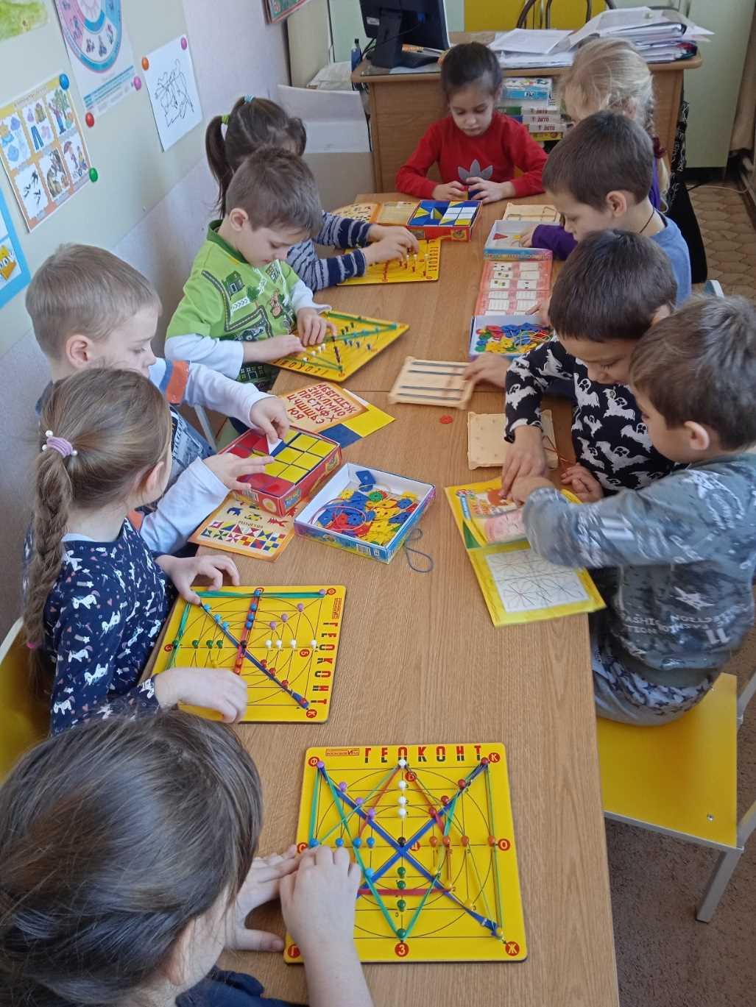
Конструирование вносит разнообразие в жизнь ребенка в детском саду, дарит радость и является одним из самых эффективных способов воздействия на ребенка, в котором наиболее ярко проявляется принцип обучения: учить играя.

Slide 3
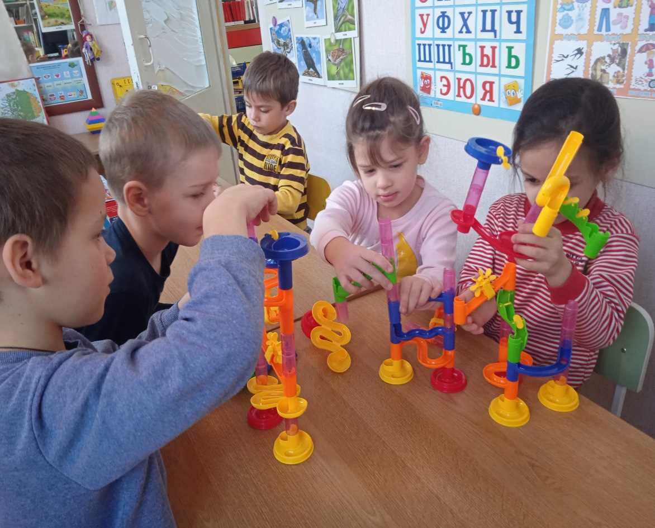
Конструирование является практической деятельностью, направленной на получение определенного, заранее продуманного продукта. Детское конструирование тесно связано с игрой и является деятельностью, отвечающей интересам ребенка.

Slide 4
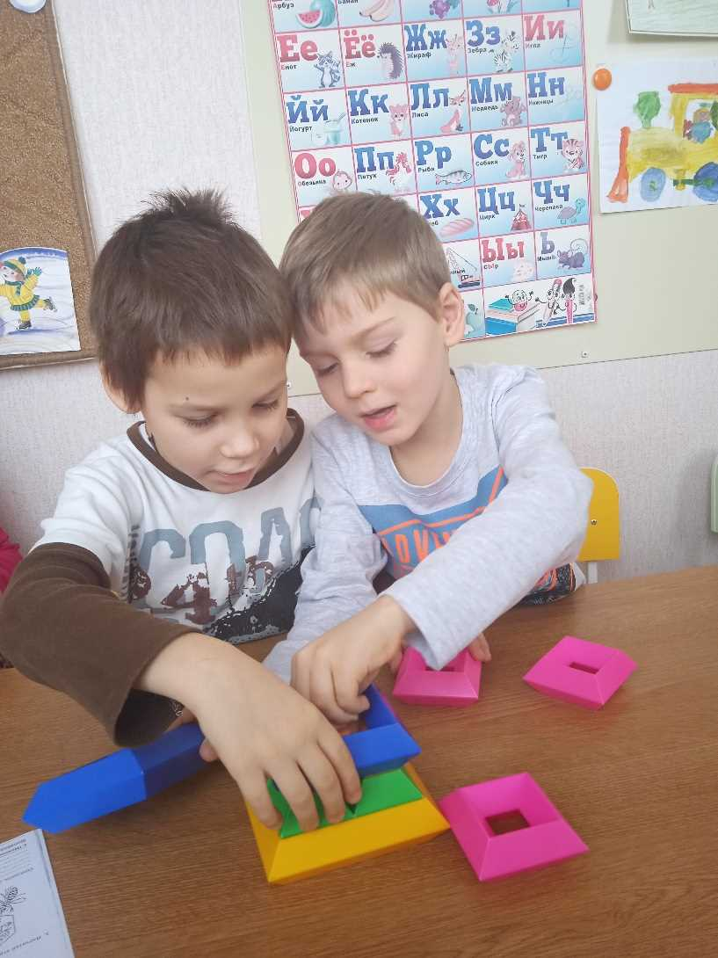
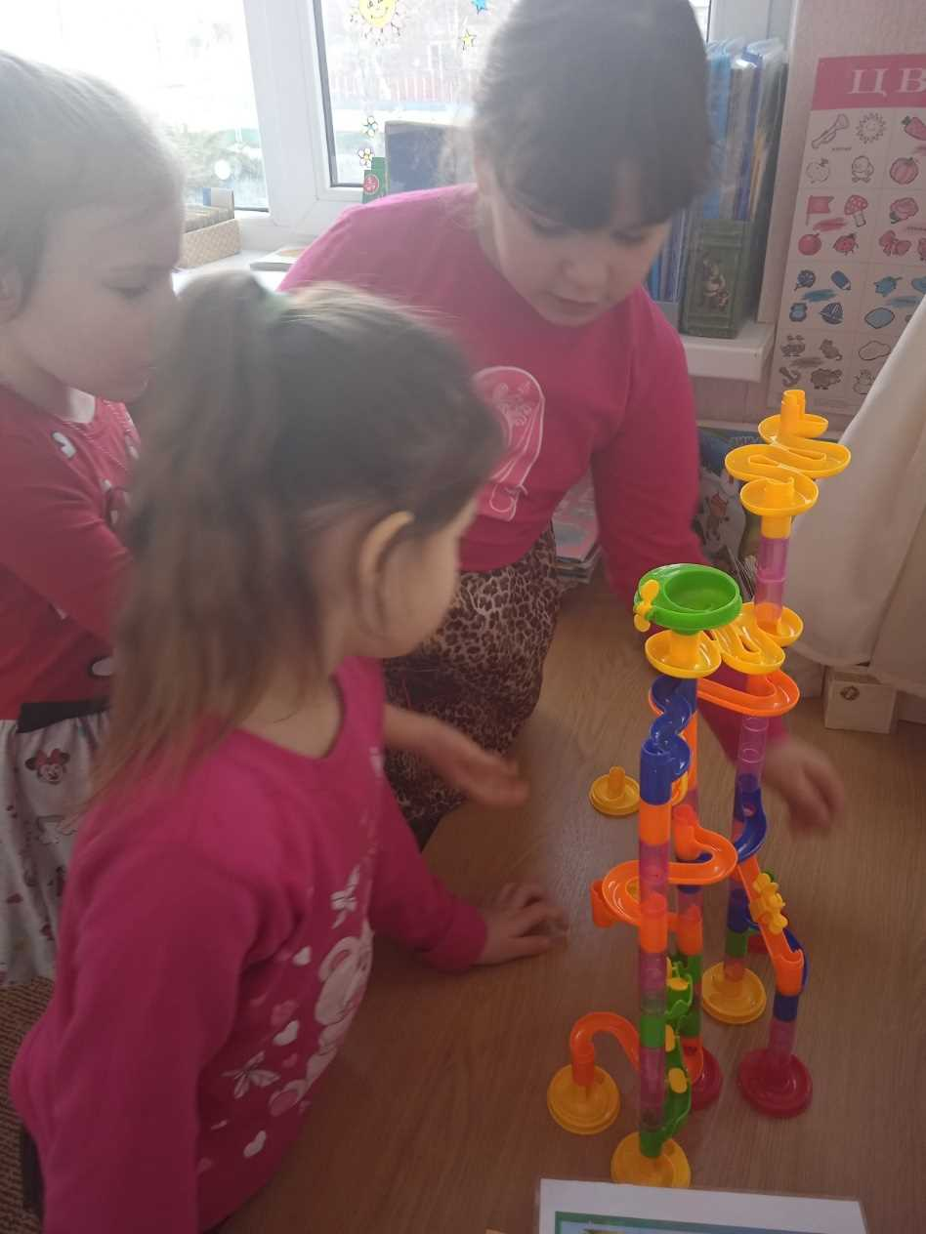

Slide 5
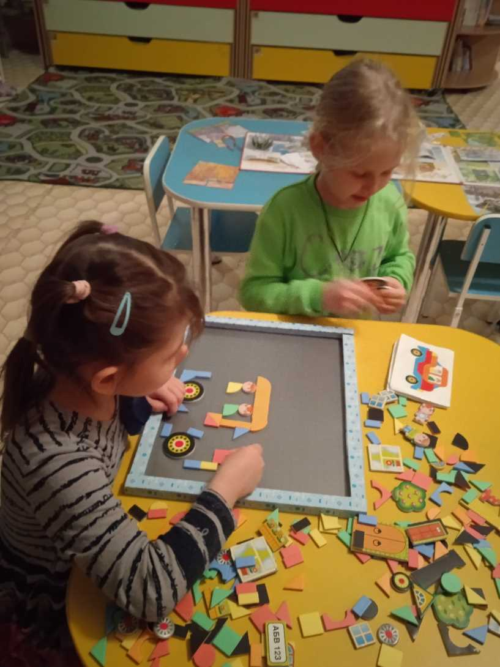
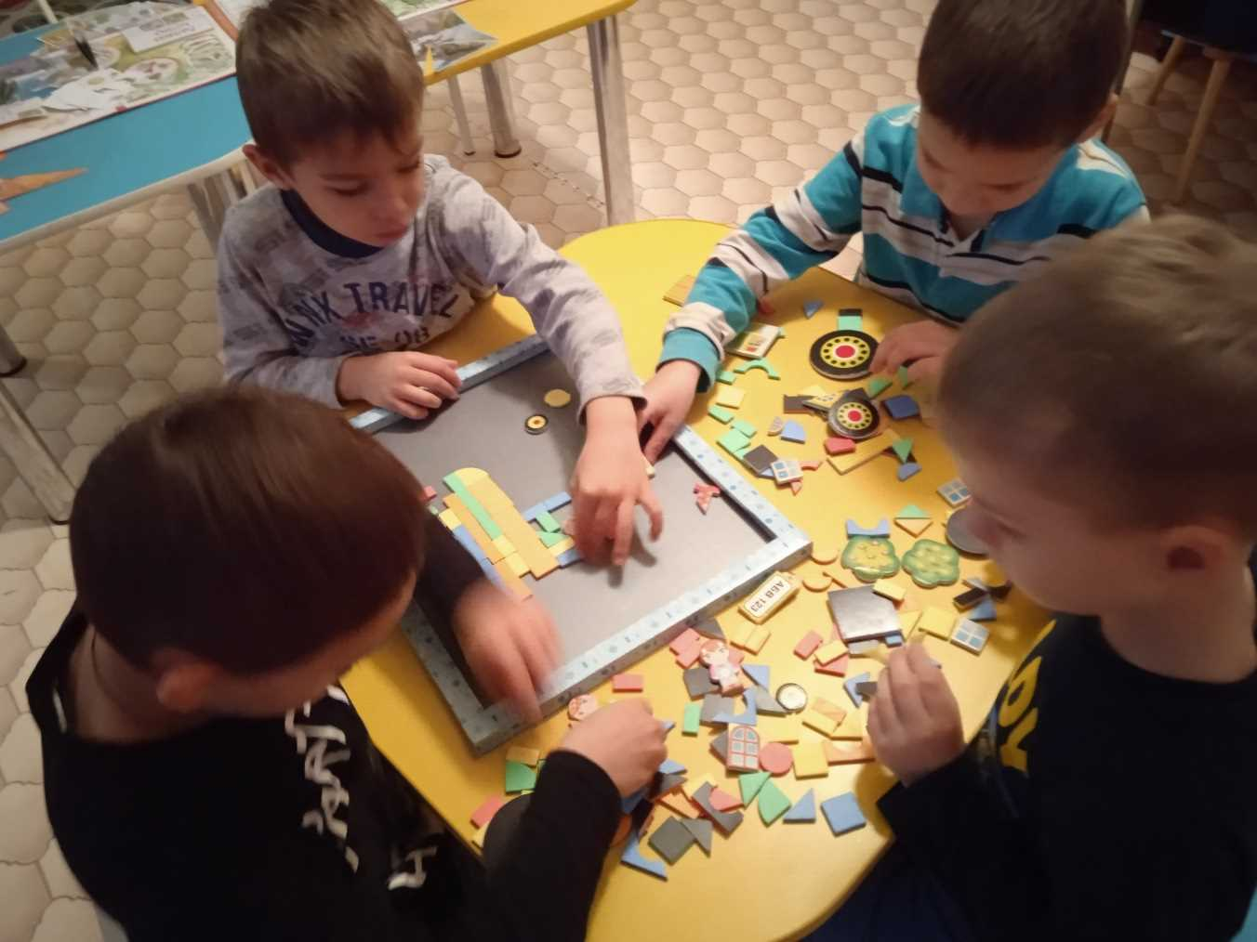

Slide 6
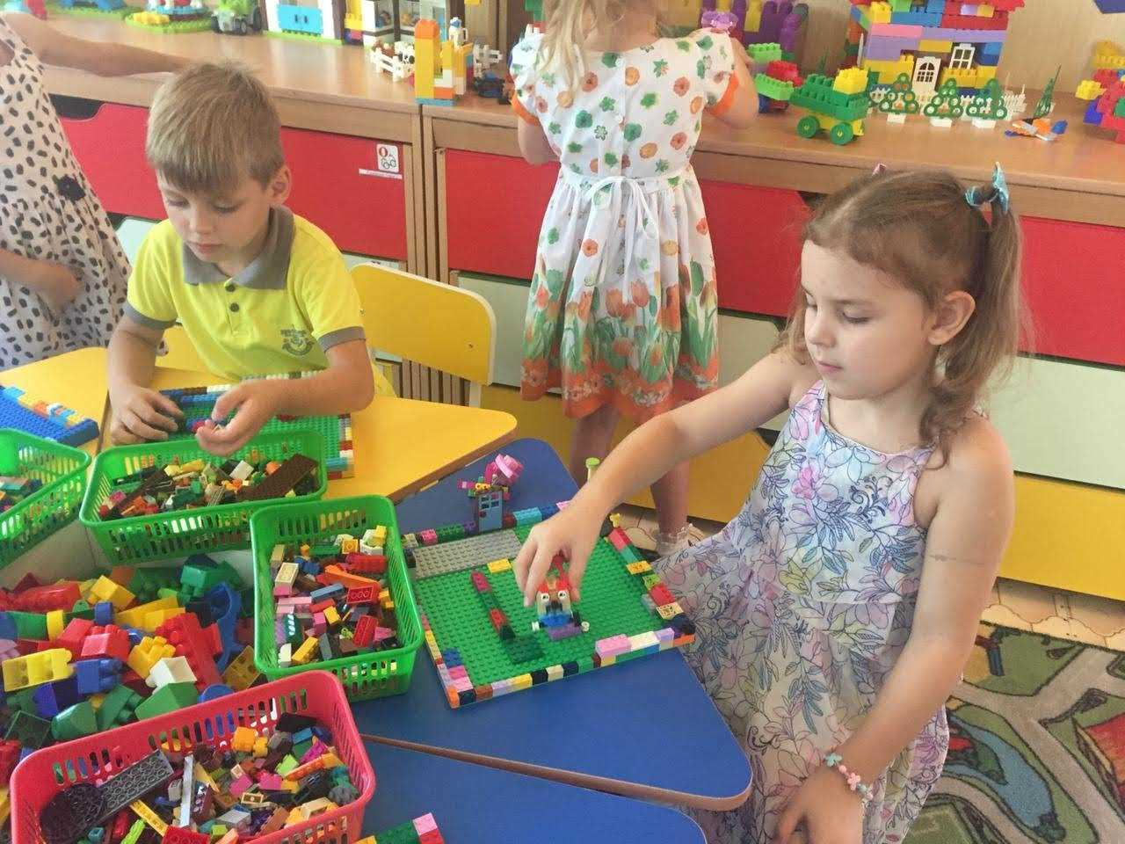
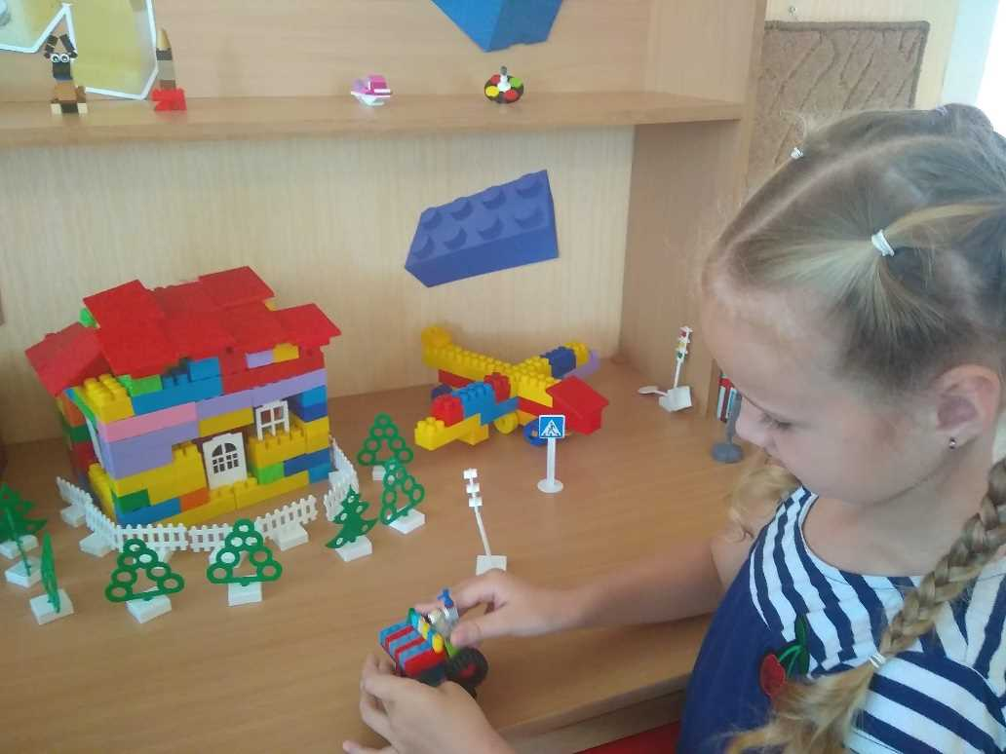

Slide 7
интеграция конструирования и развития речи будет способствовать:
– уточнению словаря;
– развитию связной речи;
– развитию познавательной активности детей;
– развитию зрительно-пространственной ориентации;
– повышению мотивации;
– снижению нагрузки на детей.

Slide 8
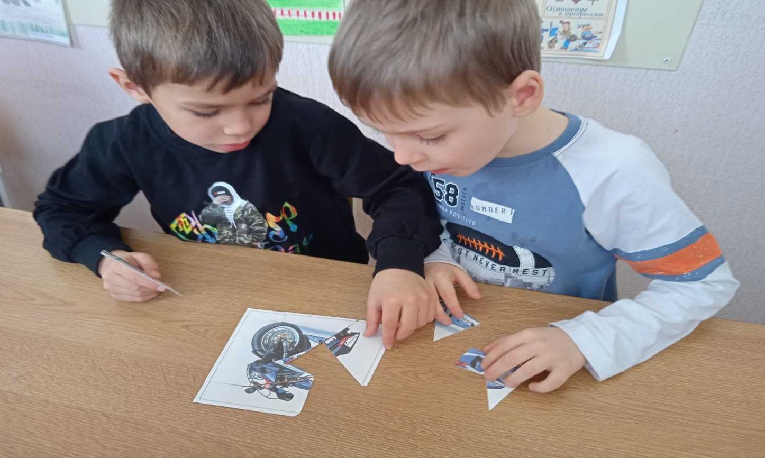
Основная цель работы с детьми старшего возраста – развитие связной речи детей, формирование орфографических навыков.

Slide 9
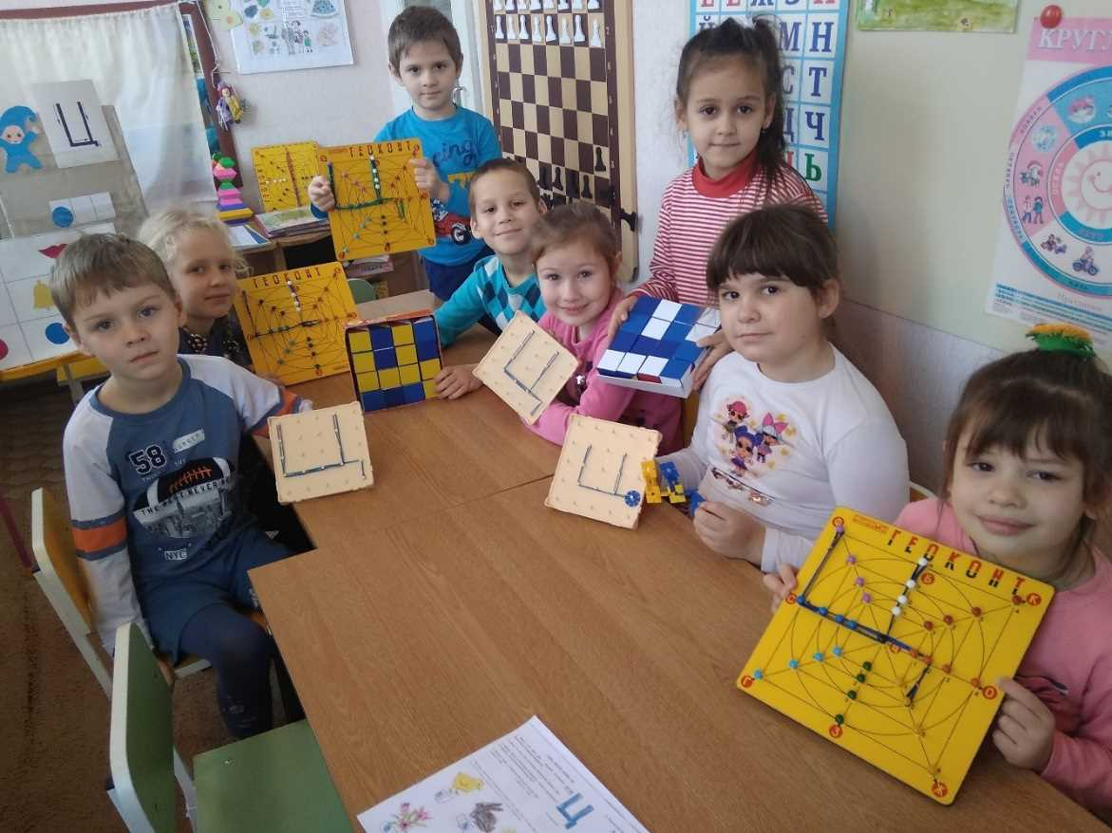
виды конструирования, которыми должны овладеть дети:
1. Конструирование по простейшим чертежам и наглядным схемам:

Slide 10
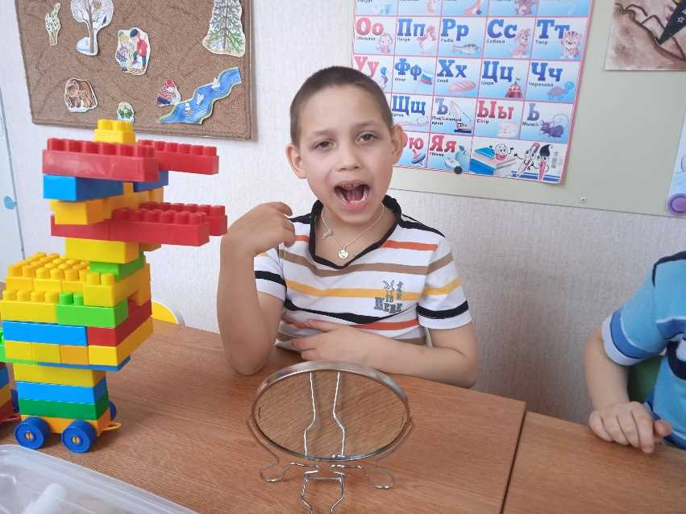
2. Конструирование по теме: применяется на этапах автоматизации звука в словах, фразах, стихах и позволяет расширить кругозор и лексику по определенной теме.

Slide 11
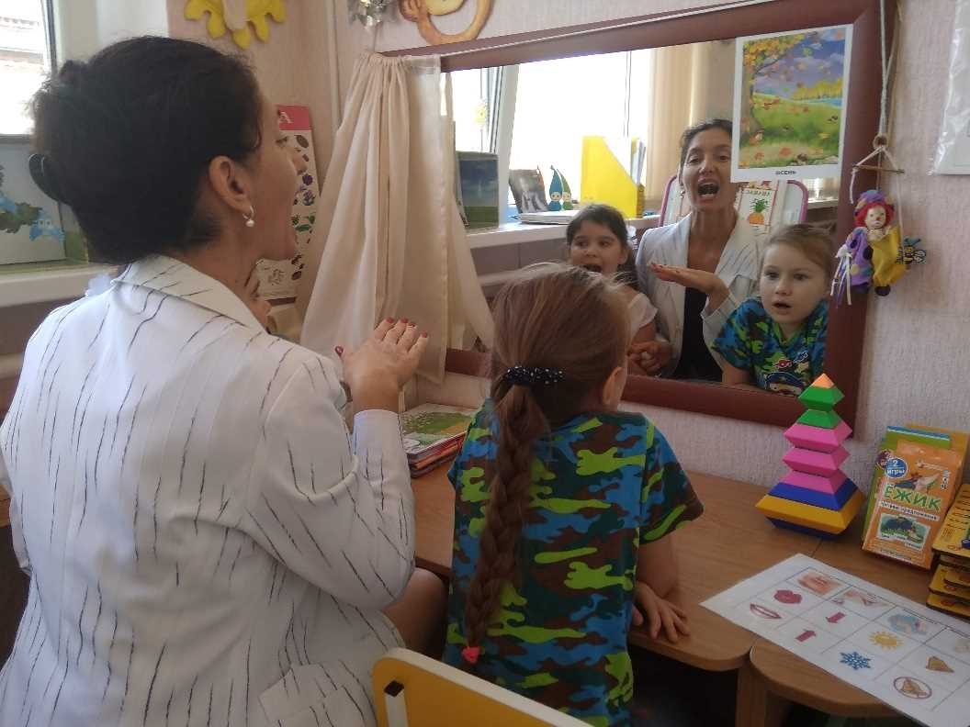
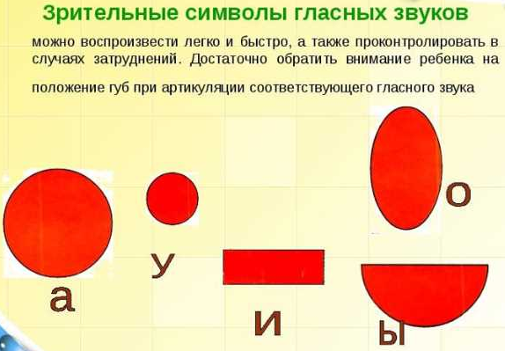
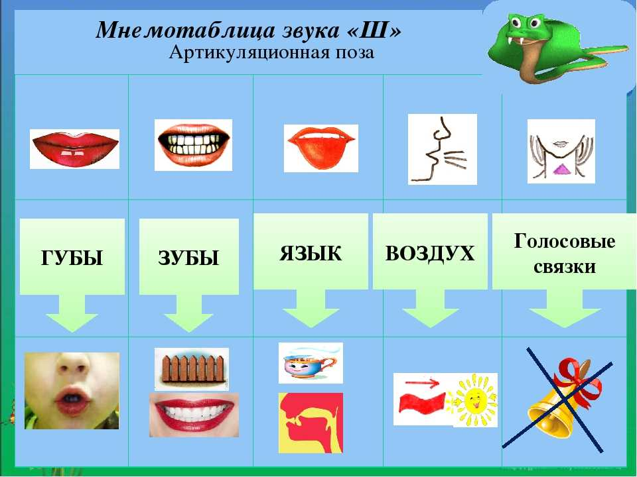

Slide 12
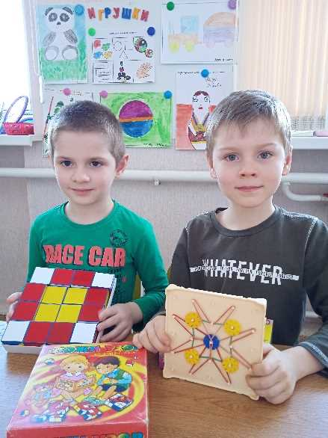
3. Конструирование по условиям: детям не дают образца конечной постройки, а также инструкции, а лишь определяются рамочные условия, которым конечный вид постройки должен соответствовать

Slide 13
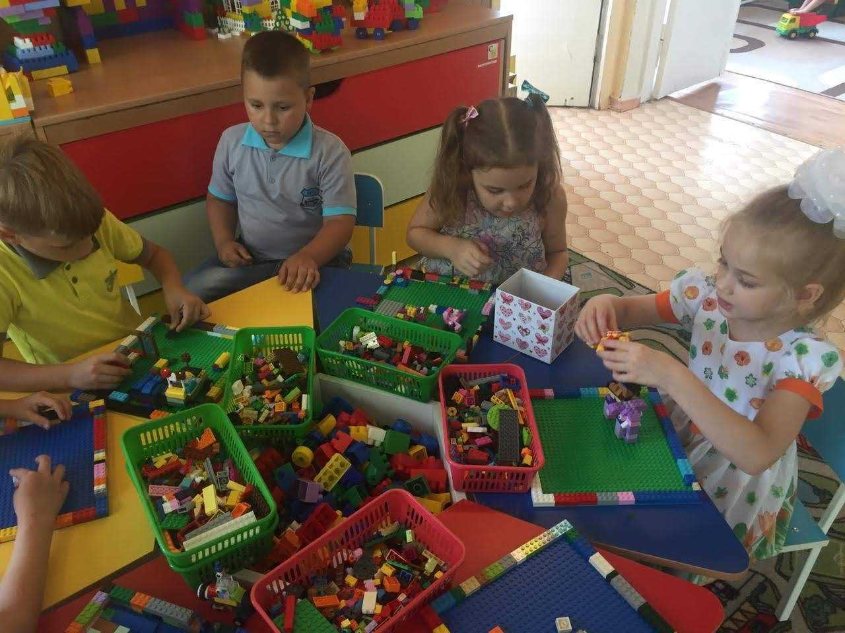
Конструирование по замыслу: ребенок сам вправе решать, что и каким образом он будет конструировать. Применяется на занятиях по закреплению звука, в свободной речи.

Slide 14
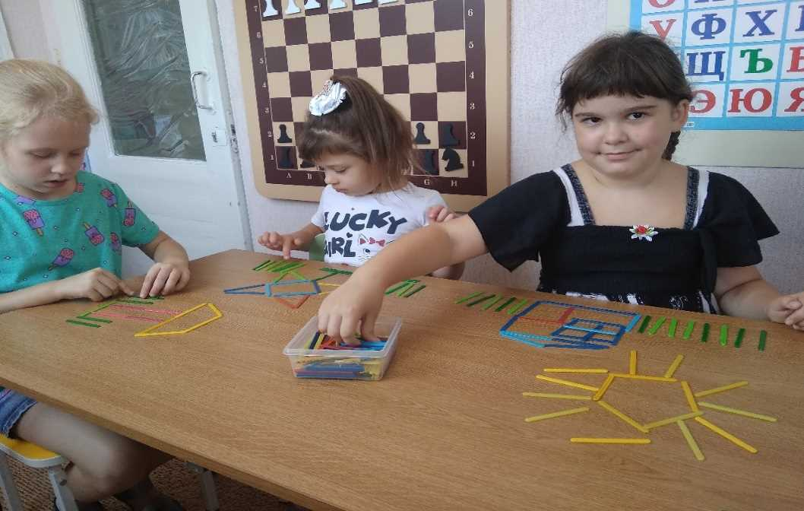
Основные принципы использования конструирования:
– доступность и наглядность материала;
– систематичность и последовательность обучения и воспитания;
– работа с учетом возрастных, индивидуальных и психо-физиологических особенностей детей.
– личностно-ориентированный подход (обращение к опыту ребенка, предоставление детям широкой самостоятельности, поощрение их инициативы)

Slide 15

Этапы развития способностей к конструированию:
1. Планировать предстоящую деятельность, представлять ход работы по операциям, описывать окончательный результат готового изделия.
2. Овладевать элементами графической грамотности: умение охарактеризовать модель.
3. Самостоятельно конструировать.
4. Овладевать конкретными конструкторскими умениями во взаимодействии с педагогом и детьми.
5. Самоконтроль во время конструирования и взаимопроверка детей за выполнением модели в соответствии с поставленными задачами и запланированным образцом.

Slide 16
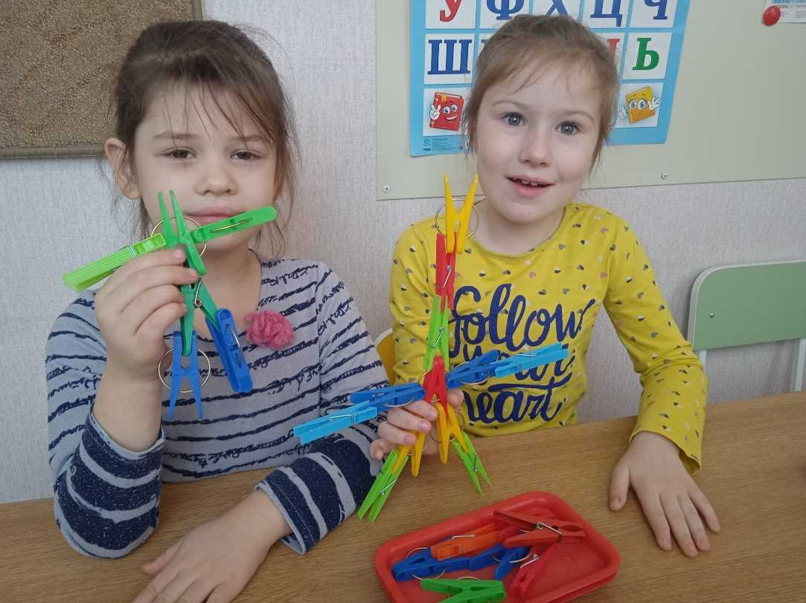
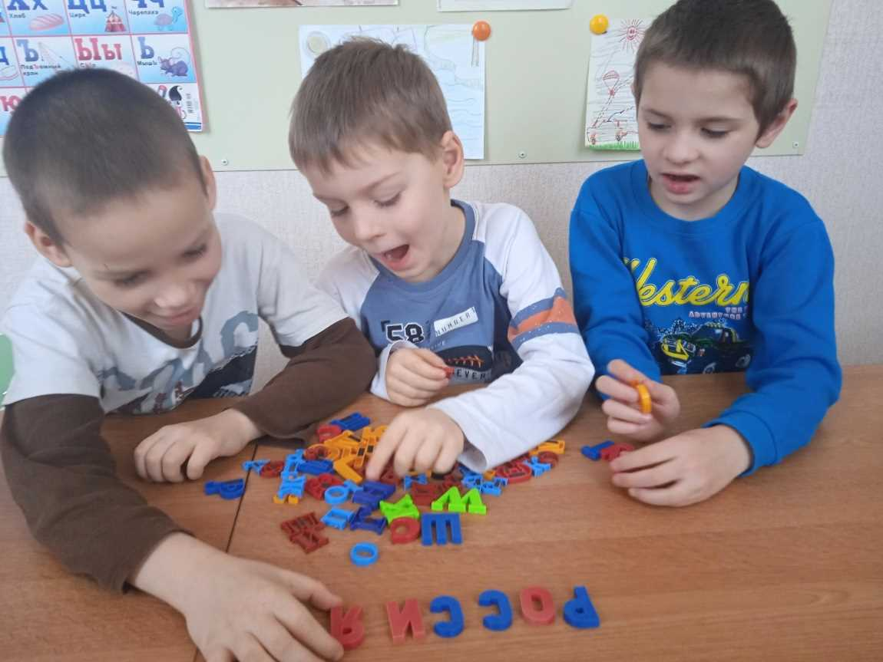
Конструирование букв

Slide 17
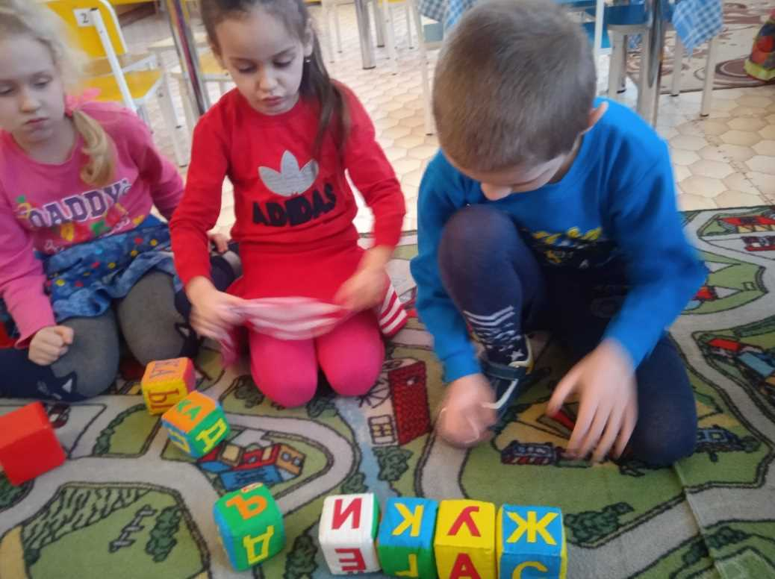
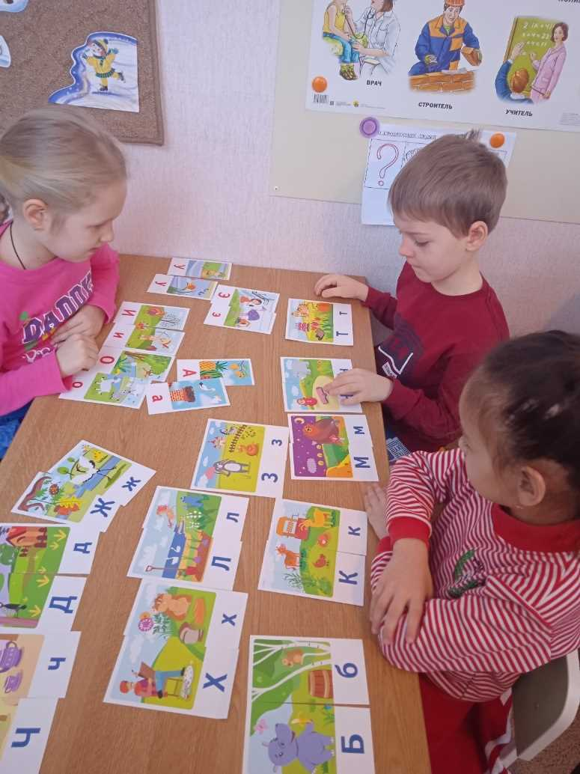

Slide 18
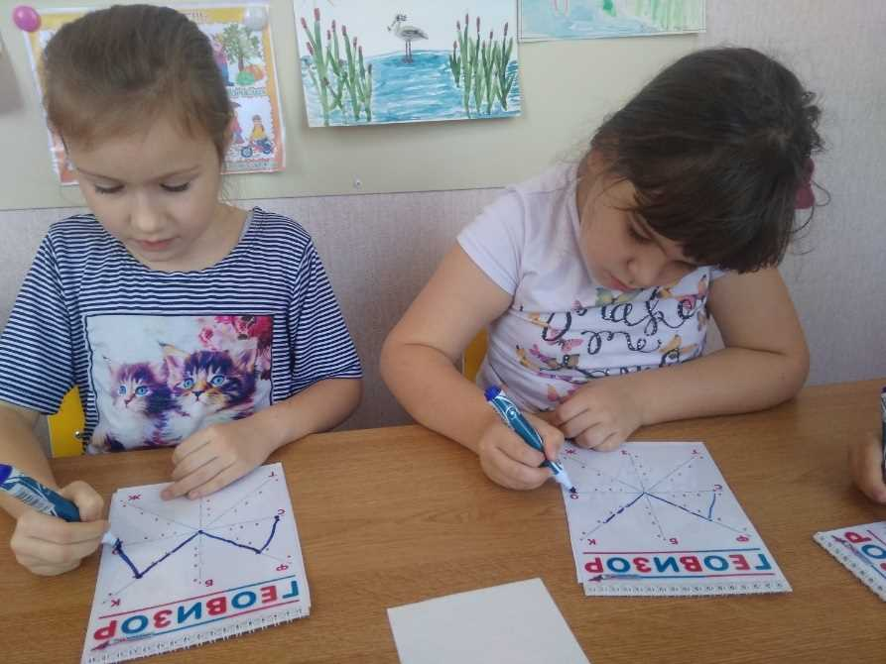
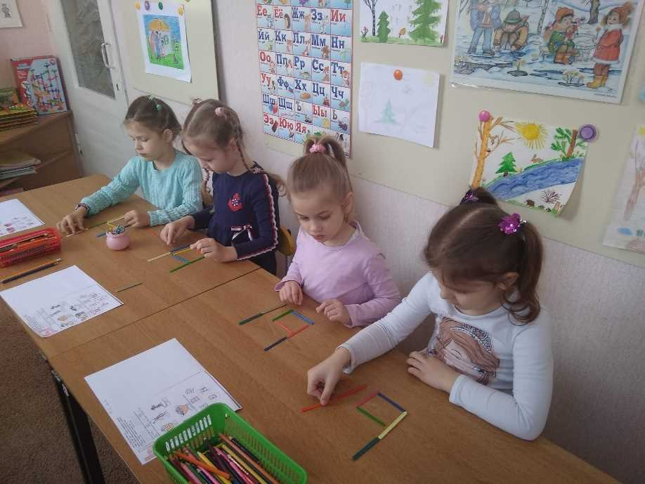
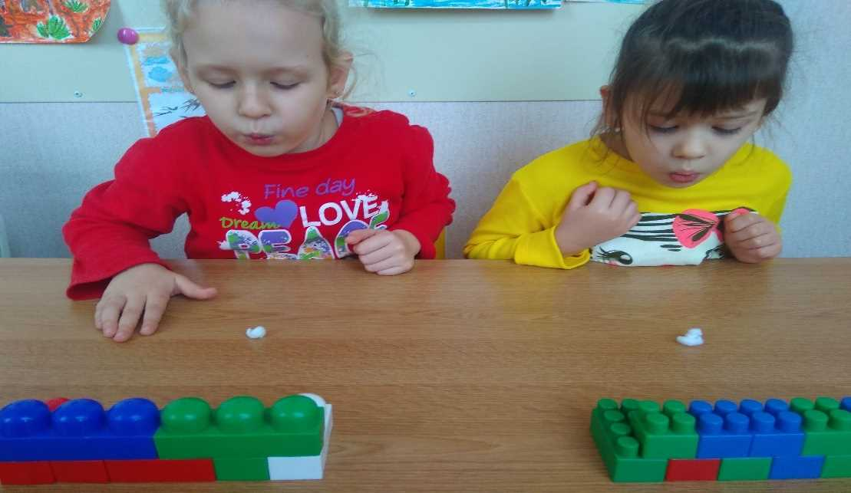

Slide 19
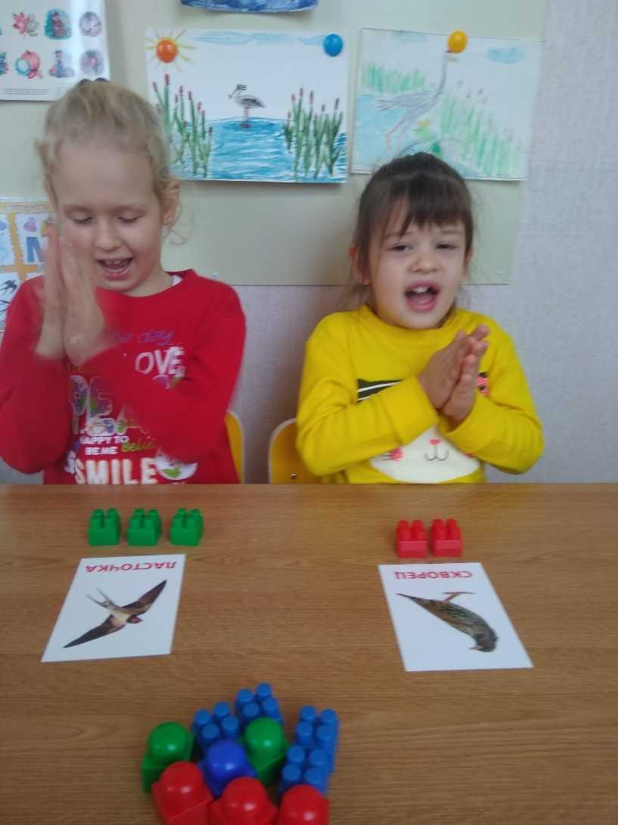
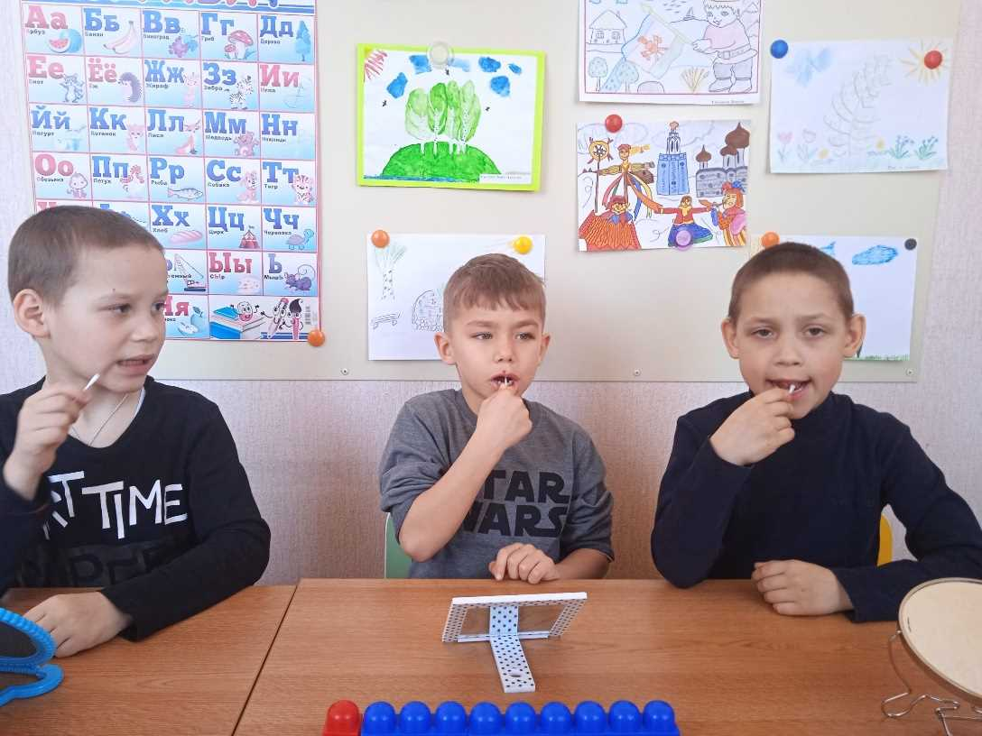
На индивидуально-подгрупповых занятиях

Slide 20


Спасибо за внимание!

